Slide 1
БРОЈЕВИ обрада
Српски језик

Slide 2
ПАЖЉИВО ПРОЧИТАЈ ТЕКСТ:
У једној породици има шесторо дјеце. Мама им често прави колаче. Сваки пут када прави колаче, води рачуна о томе да свако дијете добије по три комада колача. Међутим, двоје њене дјеце не воли да једе колачe. Њима направи дивну питу са вишњама, такође по три комада. Сваки пети дан они одлазе у природу да проводе вријеме заједно.

Slide 3
У претходном тексту уочили смо да подвучене ријечи нису ни именице, ни глаголи, ни придјеви. Закључујемо да је то врста ријечи коју називамо БРОЈЕВИ.
БРОЈЕВИ
ЗБИРНИ
ГЛАВНИ
или ОСНОВНИ
РЕДНИ

Slide 4
ГЛАВНИ (ОСНОВНИ) БРОЈЕВИ
Главни или основни бројеви су бројеви којима се означава тачна количина нечега.
Њих употребљавамо увијек када бројимо или када рачунамо. Такви бројеви су: шест, осам, двадесет пет, деведесет девет...
Нпр.
У години има дванаест мјесеци.
У седмици има седам дана.
Један дан се састоји од двадесет четири сата.

Slide 5
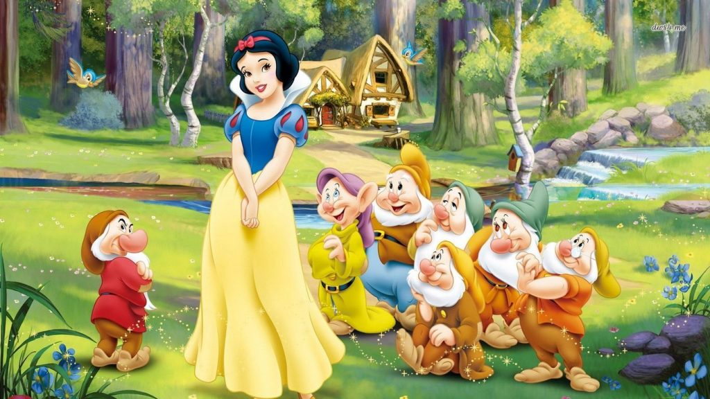
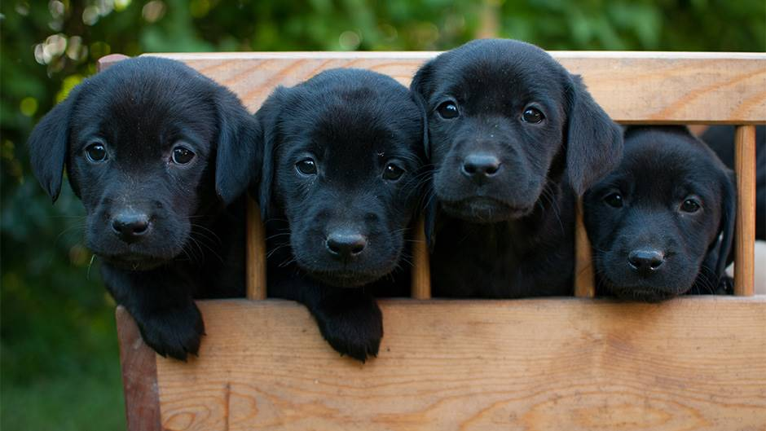
Ова бајка је позната по чувеним патуљцима којих има укупно седам.
На слици се налазе четири кучета.

Slide 6
РЕДНИ БРОЈЕВИ
Редни бројеви су бројеви који означавају по којем реду се нешто остварује.
Они показују које мјесто у реду има неки предмет или биће: шести, десети, дванаести, тридесети...
Нпр.
Мај је пети мјесец у години.
Други дан у седмици је уторак.
Исидора је освојила седмо мјесто на такмичењу из математике.

Slide 7
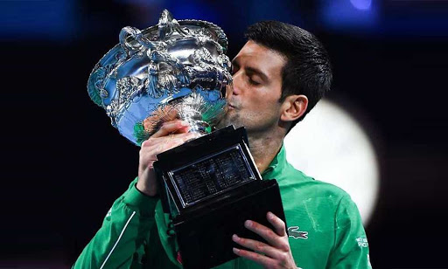
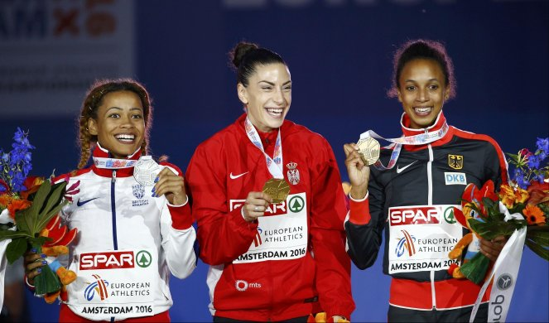
Новак Ђоковић је тренутно Ивана Шпановић је на први тенисер свијета. такмичењу у Амстердаму освојила прво мјесто.

Slide 8
ЗБИРНИ БРОЈЕВИ
Збирни бројеви су бројеви којима се означава тачан број младих живих бића или тачан број бића различитог рода.
Нпр.
Мајка Милана има троје дјеце.
Моја бака храни петоро пилића.
Четворо учесника такмичења дијели друго мјесто.

Slide 9
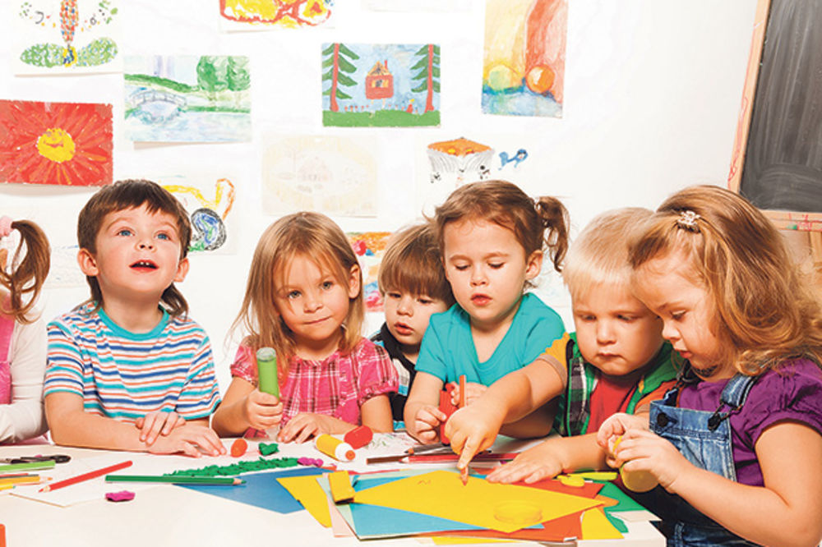
Шесторо дјеце прави облике од папира.

Slide 10
ВАЖНО ЈЕ ДА ЗНАШ!
Није правилно писати и говорити: шес, четри, дванест...
Правилно је: шест, четири, дванаест.
Приликом записа бројева који се састоје од двије или више ријечи, све ријечи се пишу одвојено.
Нпр. двадесет седам, сто осамдесет шест или стотину осамдесет шест, хиљаду триста педесет, шестсто двадесет два...
Ако пишеш редни број арапском цифром увијек иза броја стави тачку.
Нпр. Моја мама је рођена 18.5.1968. године.
Ако пишеш редни број римском цифром иза броја не стављаш тачку.
Нпр: Моја мама је рођена 18.V 1968. године.

Slide 11
Задаци за самостал рад:
У сљедећим реченицама основне бројеве подвуци црвеном, редне бројеве плавом, а збирне бројеве зеленом бојицом:
Прије седамдесет пет година завршио се Други свјетски рат.
Наставница историје је на такмичење водила четворо ученика,
а двоје је освојило медаљу.
Пет дјевојчица и три дјечака су први пут посјетили Париз.
2. Напиши сљедећу реченицу тако што ћеш бројеве написати
арапским цифрама.
Мој брат је рођен двадесет деветог априла хиљаду деветсто
деведесет прве године.

